Slide 1
ANALIZa zbioru danych
Predict students’ dropout
And academic success
Adam Kondratiuk
Kacper Kowalczyk
Mateusz Włodkowski

Slide 2

Cel projektu:
Głównym celem projektu jest dokonać kompleksowej analizy wskaźników porzucenia uczelni przez studentów oraz stworzyć model, który będzie w stanie z wysoką dokładnością określić czy student:
Porzucił uczelnie (Target = 0 / Dropped),
W trakcie nauki (Target = 1 / Enrolled),
Absolwent (Target = 2 / Graduate)

Slide 3
Analiza zbioru danych
Rodzaje Target
Pełny data set
W porównaniu do standardowych wartości Target, ten zbiór danych zawiera podział na trzy zmienne wspomniane w poprzednim slajdzie.
W zbiorze danych nie ma żadnego wiersza, który zawiera puste wartości.
Wybrane algorytmy
Korelacja danych
Jako bazowe modele predykcyjne w niniejszym projekcie zastosowaliśmy algorytmy XGBoost i Random Forest.
Zbiór zawiera 34 kolumny, z czego część odrzucimy dla poprawy optymalizacji.

Slide 4


Wstępna obróbka danych
Mapowanie wartości target
Analiza korelacji za pomocą heatmapy.
Usunięcie zbędnych kolumn
Zbiór danych jest gotowy!
Ponieważ kolumna „Target” przyjmuje wartości [Dropout, Graduate, Enrolled]
to dobrym pomysłem jest zamienić je na wartości [0, 1, 2].
Zbiór zawiera 34 kolumny, więc warto jest rozważyć pozbycie się tych nisko skorelowanych. Użyjemy do tego m.in. narzędzia wykresu korelacji heatmapy.
Aby uzyskać lepsze wyniki nasz model będzie bazował na bardziej ograniczonym zbiorze danych, niż oryginalny.
Zbiór danych jest gotowy do dalszej części projektu i nie potrzebuje więcej zmian.

Slide 5
Usunięte kolumny ze zbioru danych
Następujące:
KOLUMNY:
1. Father’s qualification,
2. International,
3. Nacionality,
4. Educational special needs,
5. Course,
6. Unemployment rate,
7. Inflation rate,
8. Mother’s qualification
Najpierw najmniej skorelowane

Slide 6
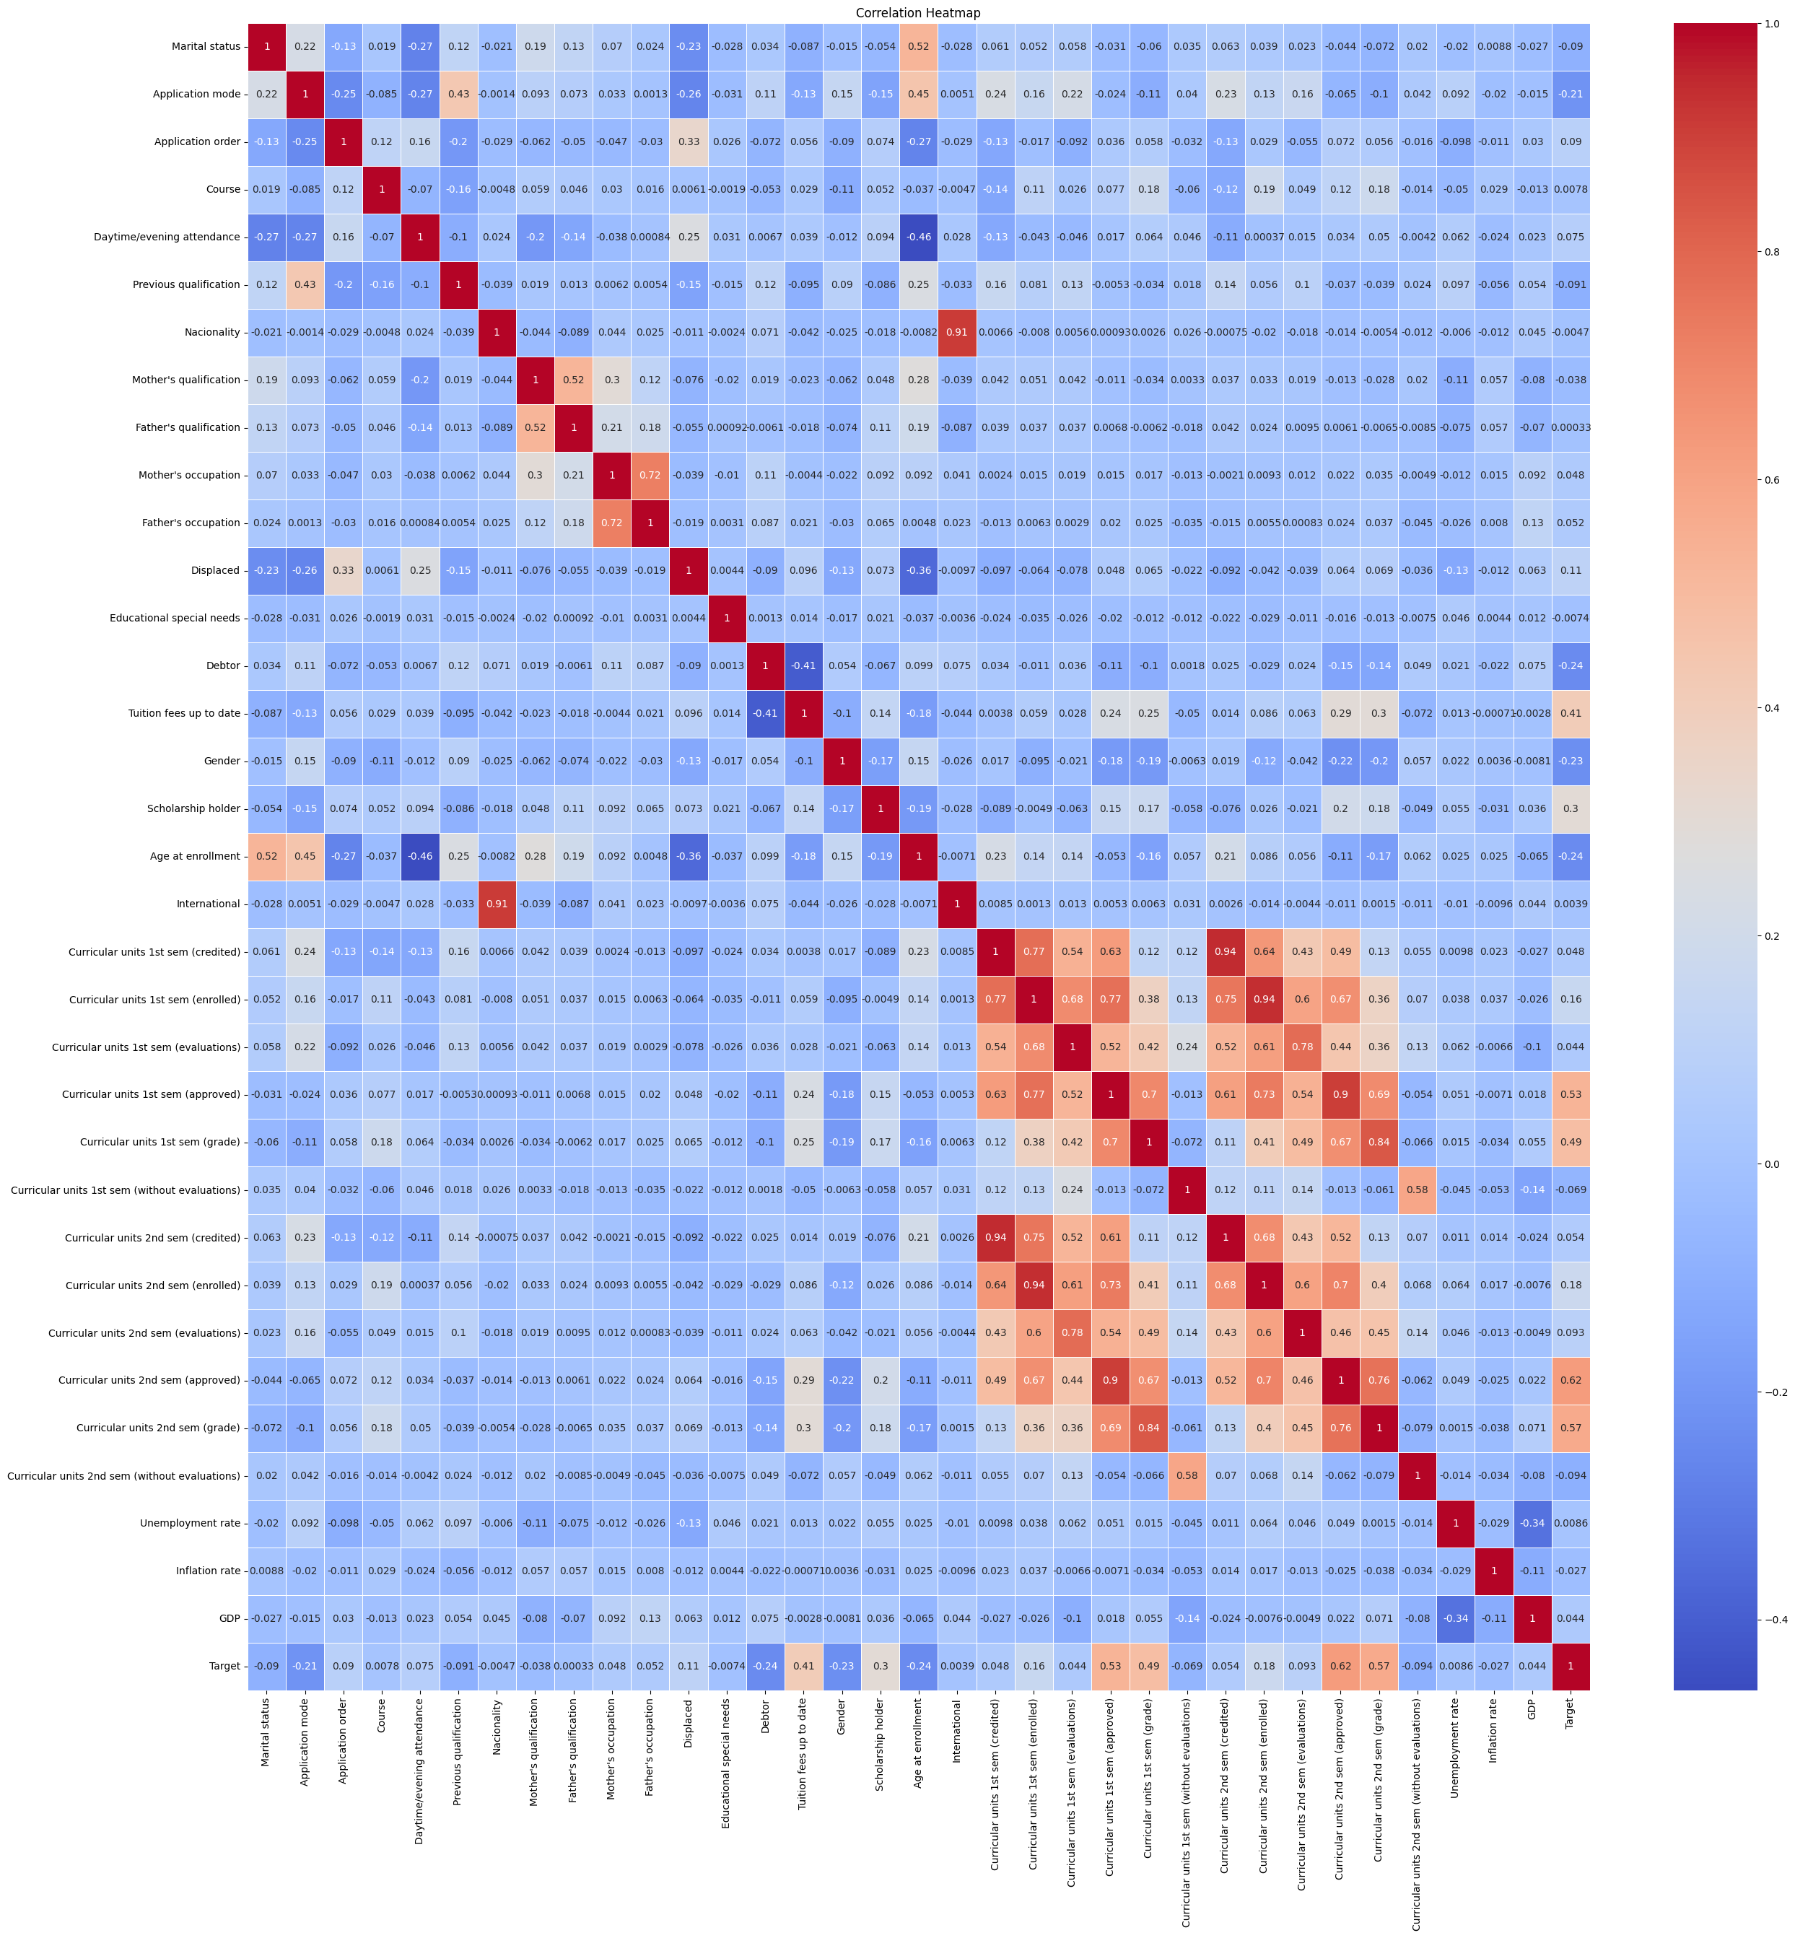
Heatmapa korelacji
Jak widać wykres jest ogromny.
Wyciągnięte zostały następujące wnioski:
Najsilniejszy wpływ na ukończenie studiów ma zaliczenie przedmiotów w 1. i 2. semestrze (+0.62).
Regularnie opłacanie czesnego (+0.41) oraz stypendia chronią przed porzuceniem studiów. Natomiast zadłużenia (-0.24) drastycznie zwiększają ryzyko rezygnacji.
Starsze osoby (-0.24) oraz płeć męska (-0.22) korelują ujemnie z sukcesem akademickim.

Slide 7
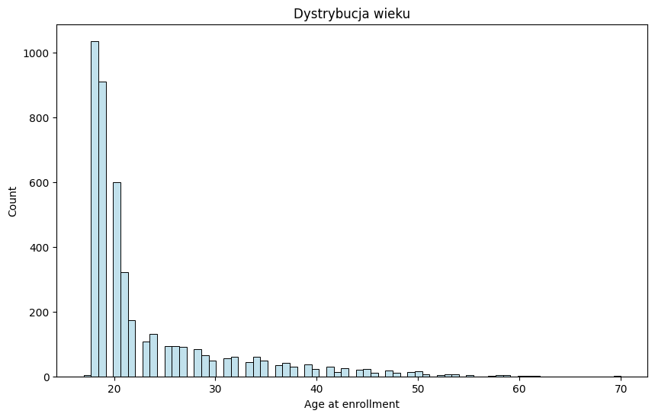
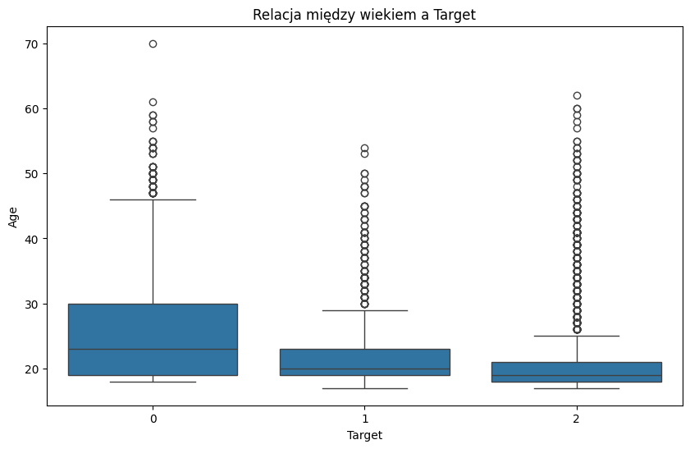
WYKRES WIEKU
Interesującą kolumną jest wiek, gdzie osoby starsze rezygnują znacznie częściej, niż młodzi ludzie.
Wykres dystrybucji wieku
Wykres pudełkowy wieku

Slide 8
Wybór modeli
Do klasyfikacji tego zbioru używa się najczęściej 4 modeli:
- XGBoost ← użyjemy tego
- Random Forest ← użyjemy tego
- Regresja Logistyczna
- LightGBM

Slide 9
WYBÓR MODELI klasyfikacji zbioru
XGBoost
Random Forest
Random Forest
(binarny target)
XGBoost jest świetny do danych tabelarycznych, działając na zasadzie sekwencyjnego budowania drzew decyzyjnych, gdzie każde kolejne drzewo poprawia błędy swoich poprzedników.
Random Forest to model typu Ensemble oparty na tzw. baggingu – tworzy setki niezależnych drzew decyzyjnych i podejmuje decyzję na zasadzie większościowego głosowania.
Dla celów eksperymentalnych pokażemy również wyniki dla modelu klasyfikacji konwersji trzech zmiennych na dwie (Enrolled przejdzie do Graduate).

Slide 10
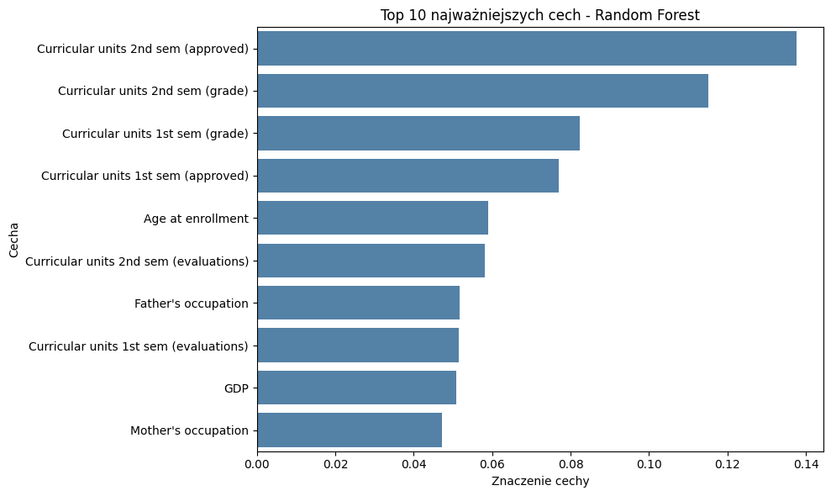
Wykres przedstawiający top 10 najważniejszych cech według random forest

Slide 11
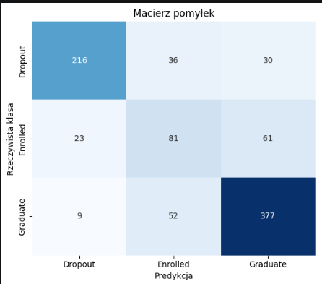
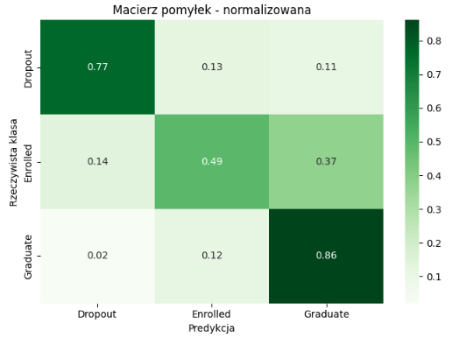
Macierz pomyłek RANDOM FOREST

Slide 12
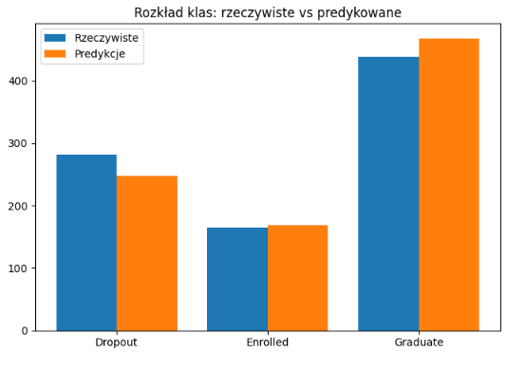
Rozkład klas - RANDOM FOREST

Slide 13
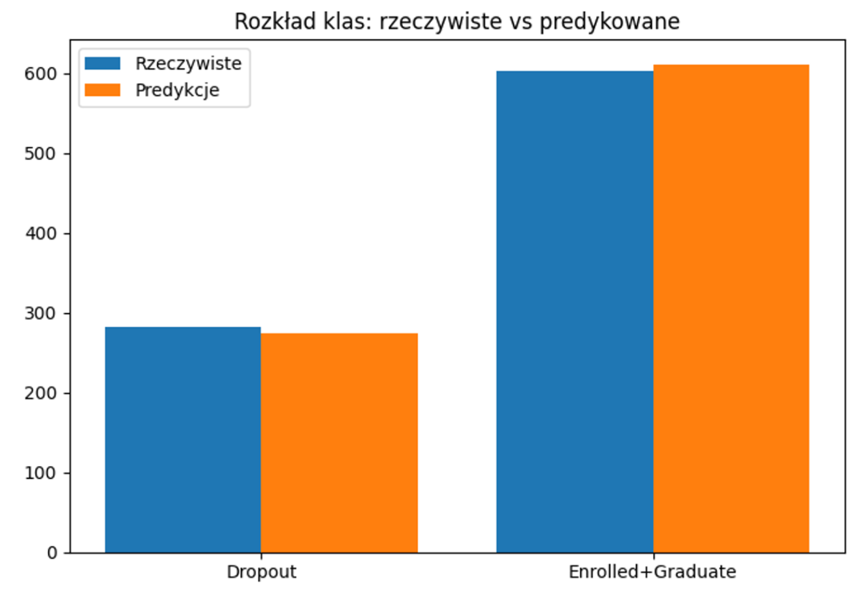
Rozkład klas - binary RANDOM FOREST

Slide 14
Porównanie wyników rf VS rf (b)
ACCURACY | PRECISSION | RECALL | F1-SCORE | SUPPORT
0 | 0.84 | 0.80 | 0.82 | 282
1 | 0.57 | 0.37 | 0.45 | 165
2​ | 0.79 | 0.91 | 0.84 | 438
Macro avg | 0.73 | 0.69 | 0.70 | 885
Weighted avg​ | 0.76 | 0.78 | 0.76 | 885
ACCURACY: 77.63% | Trójklasowy | [D, E, G] | 0.78 | 885
0 | 0.85 | 0.82 | 0.83 | 282
1 | 0.92 | 0.93 | 0.92 | 603
Macro avg | 0.88 | 0.88 | 0.88 | 885
Weighted avg​ | 0.90 | 0.90 | 0.90 | 885
ACCURACY: 89.60% | Dwuklasowy | [D, E+G] | 0.90 | 885
+11,97% | +0.14 | +0.12 | +0.12 | 0

Slide 15
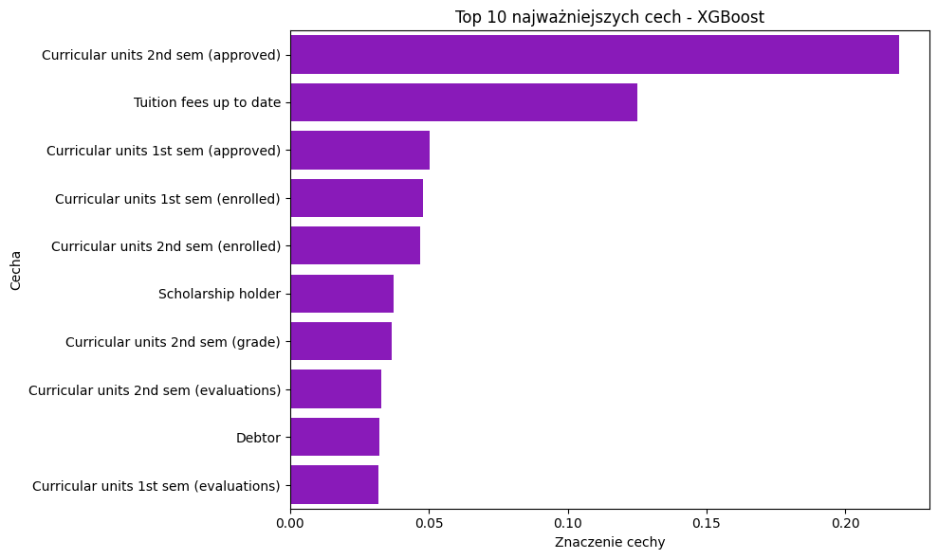
Wykres przedstawiający top 10 najważniejszych cech według xgbOOST

Slide 16
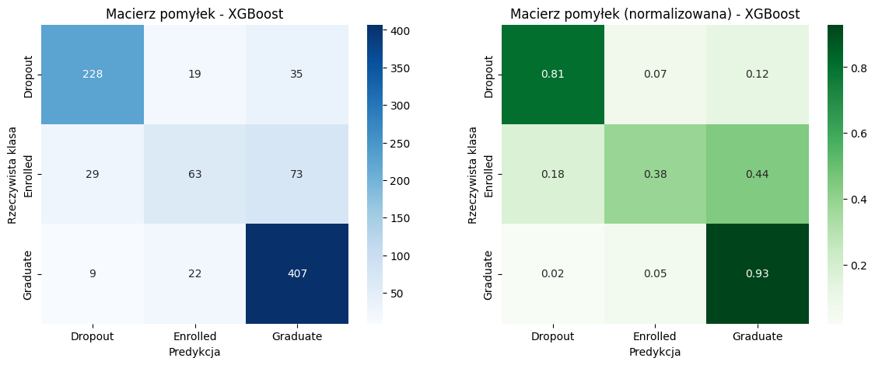
Macierz pomyłek xgboost

Slide 17
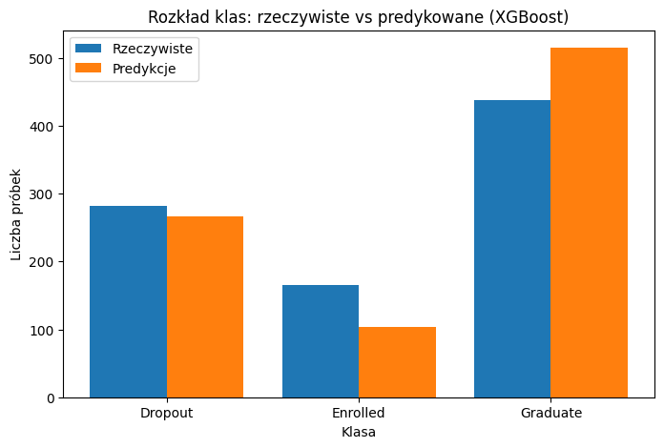
Rozkład klas - xgboost

Slide 18
Porównanie wyników XGB VS rf (b)
ACCURACY | PRECISSION | RECALL | F1-SCORE | SUPPORT
0 | 0.86 | 0.81 | 0.83 | 282
1 | 0.61 | 0.38 | 0.47 | 165
2​ | 0.79 | 0.93 | 0.85 | 438
Macro avg | 0.75 | 0.71 | 0.72 | 885
Weighted avg​ | 0.78 | 0.79 | 0.78 | 885
ACCURACY: 78.87% | Trójklasowy | [D, E, G] | 0.79 | 885
0 | 0.85 | 0.82 | 0.83 | 282
1 | 0.92 | 0.93 | 0.92 | 603
Macro avg | 0.88 | 0.88 | 0.88 | 885
Weighted avg​ | 0.90 | 0.90 | 0.90 | 885
ACCURACY: 89.60% | Dwuklasowy | [D, E+G] | 0.90 | 885
+10,73% | +0.12 | +0.11 | +0.11 | 0

Slide 19
PRZEDSTAWIENIE WYNIKÓW KLASYFIKACJI
RANDOM FOREST
XGBOOST
Random forest (B)
Accuracy: 0.7763
Precision: 0.7320
Recall: 0.6948
F1-score: 0.7045
Accuracy: 0.7887
Precision: 0.7887
Recall: 0.7182
F1-score: 0.7752
Accuracy: 0.8915
Precision: 0.8841
Recall: 0.8896
F1-score: 0.8873

Slide 20
Podsumowanie
- Dla wybranych modeli klasyfikacji, XGBoost okazał się być najlepszym modelem w wersji trójklasowej.
- Random Forest pomimo optymalizacji poprawił się tylko nieznacznie i nie przewyższył wyników XGBoost.
- Po połączeniu klas Enrolled i Graduate zadanie klasyfikacji stało się prostsze, a model łatwiej oddziela studentów, którzy porzucili studia, od tych, którzy pozostaną w systemie.

Slide 21
Dziękujemy
Adam Kondratiuk
Kacper Kowalczyk
Mateusz Włodkowski

